Slide 1




6
1
8
“粉丝狂欢节”年中大促
XX店铺营销策划案
演讲人：XXX

Slide 2
目录
1
2
3
活动简介
实施方案
效果评估

Slide 3


1
活动简介

Slide 4


活动背景
“618”即指每年的06月18日，这一天比较特殊，是电商年中大促的日子，被人们称之为“粉丝狂欢节”，而大型的电子商务网站一般会利用这一天来进行一些大规模的打折促销活动，以提高销售额度。这时淘宝官方对全站引流有很多活动，流量暴涨，而且消费者也已形成在线上有重大促销活动时进淘宝逛逛的潜意识习惯。

Slide 5

市场分析
不压货，品牌年轻即有新鲜感
点击此处添加文本
点击此处添加文本
S
W
没有库存，产品包装有难度
店铺资质无法报名会场活动
点击此处添加文本
618淘宝官方引流活动较多
点击此处添加文本
点击此处添加文本
O
T
同行卖家数量多
京东周年庆会场分流
物流配送可能存在不及时

Slide 6
活动目的
点击此处添加文本点击此处添加文本点击此处添加文本点击此处添加文本点击此处添加文本
点击此处添加文本点击此处添加文本点击此处添加文本点击此处添加文本点击此处添加文本
吸引
粉丝
提高流量
增加销售
店铺的优惠力度
及优质服务
对用户形成吸引力
用户的多次浏览及传播
提高店铺的曝光度和流量
客观上流量的增加
使店铺的转化率提高
销售增加

Slide 7
活动目标
增加100名会员
点击此处添加文本
点击此处添加文本
当天销售20订单
点击此处添加文本
点击此处添加文本
会员
订单
排名上升5-10位
点击此处添加文本
点击此处添加文本
排名
转化率
转化率达到平日2-3倍
点击此处添加文本
点击此处添加文本

Slide 8
市场定位
目标人群
年轻女性（大学生、职场人士）
时尚，追求流行，个性
敢于尝试新事物，容易接受各种新品牌
人群特性
市场分类
典型的细分市场

Slide 9
添加标题
添加标题
A
点击此处添加文案，点击此处添加文案，点击此处添加文案，点击此处添加文案，点击此处添加文案，点击此处添加文案
添加标题
B
点击此处添加文案，点击此处添加文案，点击此处添加文案，点击此处添加文案，点击此处添加文案，点击此处添加文案，点击此处添加文案
添加标题
C
点击此处添加文案，点击此处添加文案，点击此处添加文案，点击此处添加文案，点击此处添加文案，点击此处添加文案

Slide 10
2
实施方案

Slide 11

店铺装修
添加标题
点击此处添加文本
点击此处添加文本
添加标题
点击此处添加文本
点击此处添加文本

Slide 12



促销活动
积分/会员促销
折扣促销
红包促销
会员不仅可享受购物优惠
同时还可以累计积分
用积分免费兑换商品
直接折扣与变相折扣
满99元减5元红包

Slide 13
团队分工
点击此处添加文本
点击此处添加文本
点击此处添加文本
点击此处添加文本
策划
宣传
点击此处添加文本
点击此处添加文本
点击此处添加文本
点击此处添加文本
文案
客服
点击此处添加文本
点击此处添加文本
点击此处添加文本
点击此处添加文本
美工
发货

Slide 14
工作进度
点击添加文本
时间
点击添加文本
时间
时间
点击添加文本
时间
点击添加文本
时间
点击添加文本

Slide 15
活动预算
10%
店铺装修
10%
推广费用
总预算
5200元
快递成本
25%
55%
采购成本

Slide 16
添加标题
添加标题
添加标题
点击此处添加文案
点击此处添加文案
点击此处添加文案
点击此处添加文案
10%
10%
10%
10%
添加标题
添加标题
点击此处添加文案
点击此处添加文案
点击此处添加文案
点击此处添加文案

Slide 17
3
效果评估

Slide 18
效果评价
比对目标
效果评价
数据挖掘
将活动实施情况与制定的目标比较，总结得失；点击此处添加文案，点击此处添加文案，点击此处添加文案，点击此处添加文案
对顾客的访问情况和问题反馈进行调查与分析，点击此处添加文案，点击此处添加文案，点击此处添加文案
成员讨论在接下来的计划中达成共识，点击此处添加文案，点击此处添加文案，点击此处添加文案

Slide 19
添加标题
78%
点击此处添加文案，点击此处添加文案，点击此处添加文案，点击此处添加文案
点击此处添加文案，点击此处添加文案，点击此处添加文案，点击此处添加文案
点击此处添加文案，点击此处添加文案，点击此处添加文案，点击此处添加文案
62%
38%
15%
标题
标题
标题
标题

Slide 20
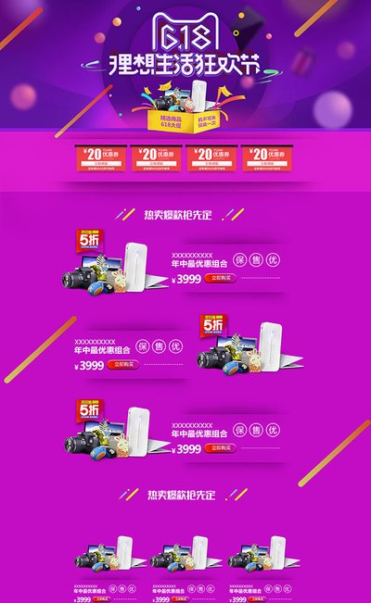
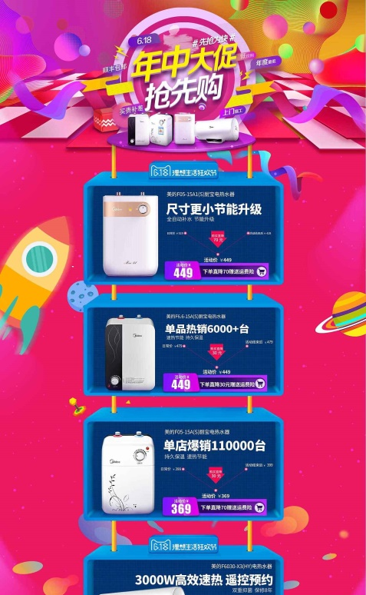
添加标题
点击此处添加文案，点击此处添加文案，点击此处添加文案，点击此处添加文案，点击此处添加文案，点击此处添加文案
添加标题
点击此处添加文案，点击此处添加文案，点击此处添加文案，点击此处添加文案，点击此处添加文案，点击此处添加文案
添加标题

Slide 21
添加标题
点击此处添加文案
点击此处添加文案
78%
添加标题
78%
添加标题
添加标题
78%
点击此处添加文案
点击此处添加文案
点击此处添加文案
点击此处添加文案

Slide 22

添加标题
添加标题
添加标题
添加标题
点击此处添加文案
点击此处添加文案
点击此处添加文案
点击此处添加文案
点击此处添加文案
点击此处添加文案
点击此处添加文案
点击此处添加文案
点击此处添加文案

Slide 23
添加标题
点击此处添加文案
点击此处添加文案
点击此处添加文案
点击此处添加文案
添加
标题
添加
标题
添加
标题
添加
标题
添加
标题
点击此处添加文案
点击此处添加文案
点击此处添加文案
点击此处添加文案

Slide 24
6
1
8
“谢谢观看
XX店铺营销策划案
演讲人：XXX

